Slide 1
第１章 地球環境問題とはなにか
このうち，地球温暖化問題にかかわる社会状況
木庭元晴 （自然地理学） May 2,’13

Slide 2
地球環境問題の定義
人類の将来にとって大きな脅威となる，地球的規模あるいは地球的視野にたった環境問題
地球環境問題は，地球の危機ではない。もし危機的な状況が生まれるとすると，人類にとってである 。

Slide 3
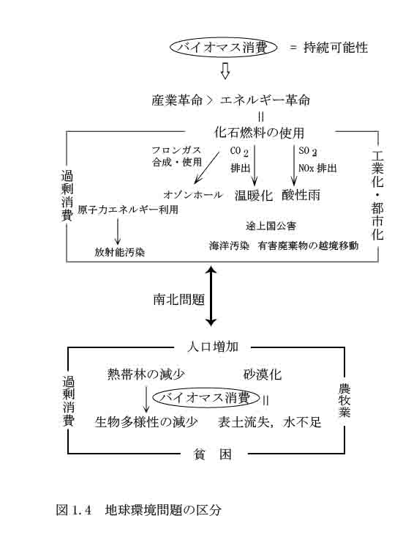
地球環境問題の区分
PM2.5

Slide 4
広汎かつ原因者即被害者
「開発途上国の公害」を除くと，現象の範囲が汎世界的で，そのうえ，原因者を公害のように特定することができず，さらには原因者即被害者の側面も持つ
地球環境問題は図に示すように大きく２区分することが可能
上の枠は近代から始まる主に先進国の工業化・都市化が生み出したもの
下の枠は主に発展途上国で現在生じている農牧業にからむもの
いずれの問題も，過度の汚染と消費または消耗の側面から，または社会体制と技術の側面からみることが可能である。

Slide 5
地球温暖化の観点
化石燃料を燃やすと二酸化炭素が発生
それが大気に蓄積する。二酸化炭素の排出量は他の温室効果ガスに比べて大きいから地球温暖化になるという図式
そして，人類が体験したことがない速度で世界的に気候変化が生じて，氷河が解けて海水準が上昇するなど種々の気候災害が発生すると考える。

Slide 6
京都議定書
具体的な温室効果ガスの削減案は，京都議定書³⁸で初めて提示。（COP3 気候変動枠組条約締約国会議Conference of Parties1997年開催）
つまり，批准した先進国には2008〜2012年(今年)の全期間について温室効果ガスの排出削減値（原則1990年当時の排出量を基準）を達成する義務が課せられた。

Slide 7
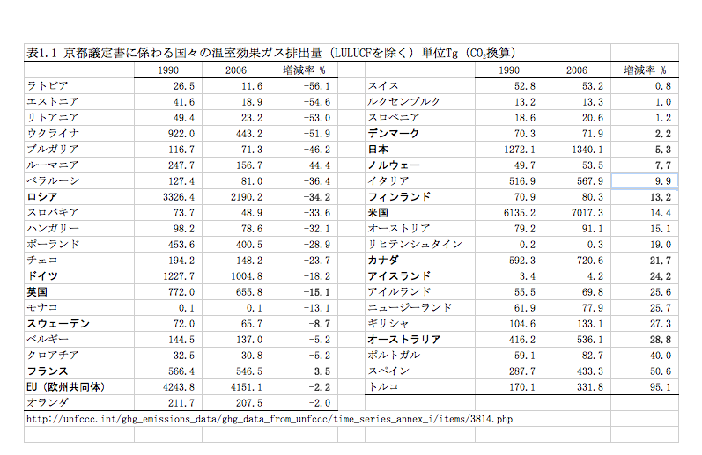
京都議定書関係国の温室効果ガス増加率の変遷

Slide 8
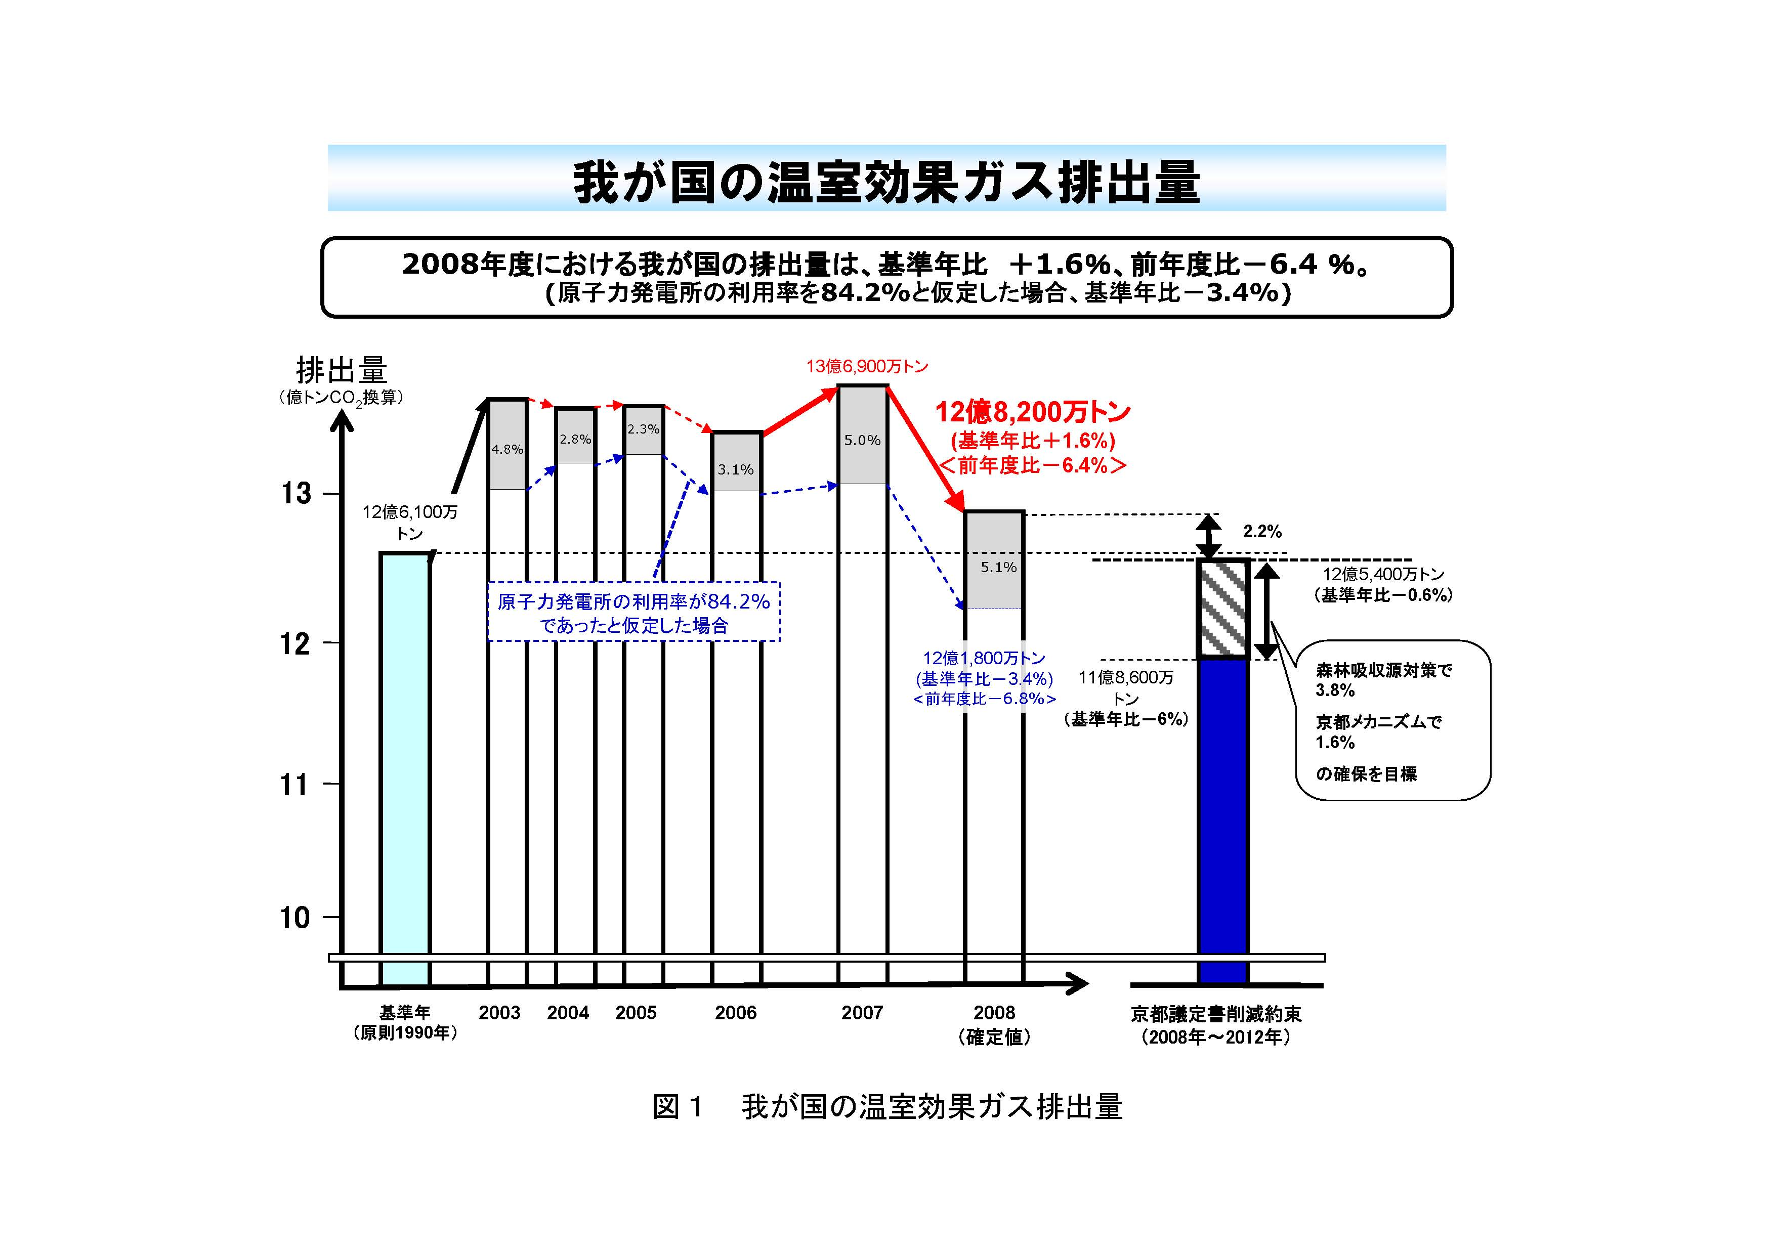
日本の達成状況 2011.4現在

Slide 9
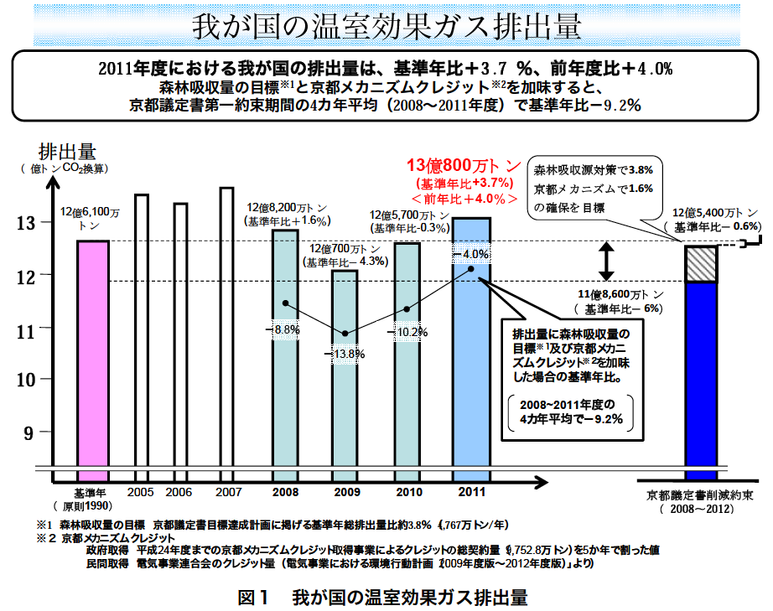
2011 年度（平成23 年度）の温室効果ガス排出量（確定値）2013年4月
Notes:
http://www.env.go.jp/earth/ondanka/ghg/2011gaiyo.pdf

Slide 10
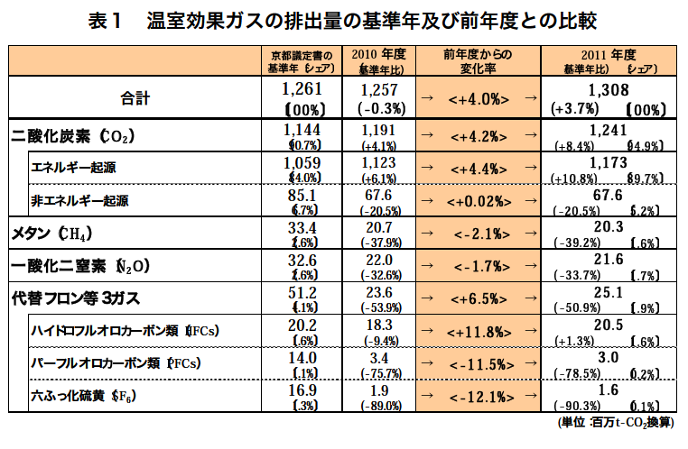
温室効果ガス排出量 比較

Slide 11
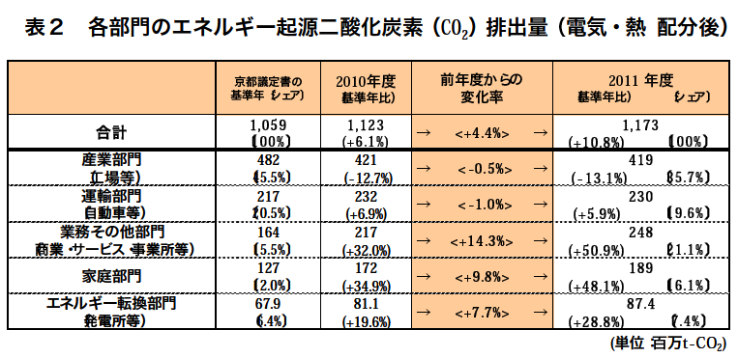
部門別 排出量

Slide 12
日本のCO₂排出量削減状況
1992年の地球サミット以降，または京都議定書が議決された1997年末以降，
果たして何らかの進展が見られたのであろうか
次ページの上パネル：温室効果ガス排出量，下パネル：景気動向，両者の間に，ほぼ対応関係がある。

Slide 13
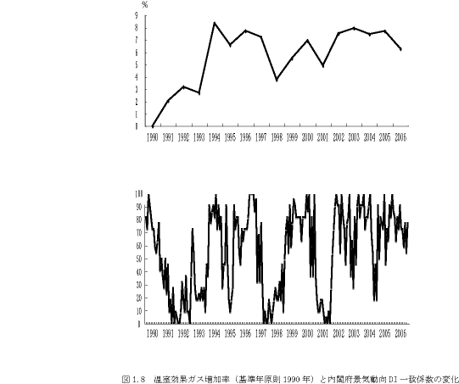
（上）温室効果ガス増加率
（下）内閣府景気動向DI一致係数の変化

Slide 14
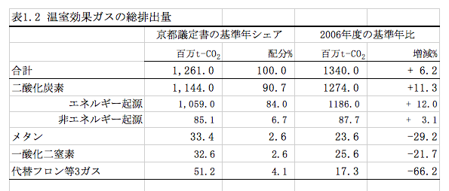
温室効果ガスの総排出量

Slide 15
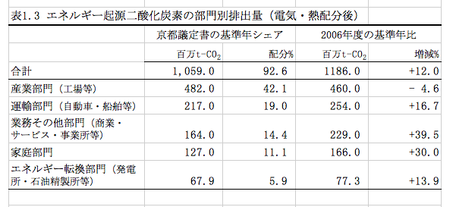
エネルギー起源二酸化炭素の部門別排出量（電気・熱配分後）

Slide 16
3種類の京都メカニズム
先進国同士で排出削減のプロジェクトを実施する共同実施JI （この結果生み出されるクレジットは排出削減ユニットERUと呼ばれる）
発展途上国と協力して実施するクリーン開発メカニズムCDM（このクレジットは認証排出削減量CER）
先進国間で排出枠の取引を行う排出量取引または排出権取引 Emissions Trading。

Slide 17
排出権取引
ロシアは-29.3%（目標0%）で先進国のうちで最も高い排出権
国連認証済の途上国CDMから生み出されるCERに当たる排出権は年間1億4046万トンで，中国43%，インド15%，ブラジル12%などがある
上位3カ国は著しい経済発展を見せており，特に中国は現在世界第1位の温室効果ガス排出国，先進国に排出権を売って利益を上げるのは矛盾⁴⁷。ところで，排出権を先進国が途上国から購入することは制度上，可能。

Slide 18
排出権取引の高騰化
排出権は国際市場で取引される。京都議定書の実行期間の最終年である2012年に近づくほど価格は上昇する可能性が高い
というのは，批准した先進国が達成できない場合，京都議定書に続くラウンドでの目標値にペナルティを伴うから 。

Slide 19
排出権取引例
2004.1〜2005.4
  購入： 日本21%，オランダ16%, イギリス12%
  販売： インド31%
2005.1〜2006.3
  購入： 日本38%，イギリス15%
  販売： 中国66%，ブラジル10%

Slide 20
日本の投機的購入について
2005年1月から2006年3月の期間中の日本の購入量は1億7100万トン
日本政府が想定する京都メカニズム年間相当量2018万トン×（2008〜2012年の5年間）=1億90万トンを越える
これは日本の排出企業というよりも商社・証券会社やヘッジファンドなどが購入している⁵¹
2007年9月30日から金融商品取引法が施行され，銀行系証券も直接の売買が可能になった。

Slide 21
日本政府の購入
日本政府は2007年4月，初めて
122億円で約638万4000トンの排出権を丸紅，化学製品輸入販売のローディアジャパンや中国系・英系などの計5社から購入⁵²
2008年の排出権取引は，トン当たりの価格19ユーロ（26ドル，2860円）
この価格で日本政府が1990年排出量の1.6%を購入すると京都議定書の期間だけで，12億6100万トン×0.016×5×(2860円/トン)=2885億1680万円が必要。

Slide 22
日本の排出削減の現実
家電や自動車などの製品，製造工程など，エネルギー効率は，世界に類をみないほど高い日本は，乾いた雑巾，と形容される
エコライフ運動などのいわば精神主義宣伝も功を奏していない。6.8%を排出削減で乗り切ろうという基本方針の達成は極めて厳しい
環境省が唱える環境税や炭素税を導入，つまり，多くの税金がすでにかかっているガソリンや電気代金をさらに上げて，企業活動さらには国民生活を圧迫するか，排出権取引に頼らざるを得ない。

Slide 23
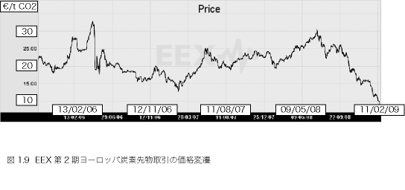
EEX第２期ヨーロッパ炭素先物取引の価格変遷

Slide 24
排出権取引は投機市場
国民の税金が一部の投機関係者に吸収
環境問題に対する姿勢は，人類全体の健康と福祉の向上を目指すものであった筈？
温室効果ガスが，経済市場で格好の投機対象に変質
温暖化問題は，単なるエコライフなどの精神主義だけでは捉えられず，国際的な経済もしくは政治戦略の観点が必要
気候変動に最も脆弱な世界の貧困層の救済という錦の御旗は確保されているのか？ 。

Slide 25
排出権取引の現状 24%縮小
2013.4.11 SankeiBiz
ガソリン１０0ガロン（約３８８リットル）の燃焼で１トンのＣＯ２が排出。after 米環境保護局（ＥＰＡ）
ＥＵでの排出権価格は，今年の１月２４日に１トン当たり２．８１ユーロを記録。過去最高値から１０分の１に満たない。
６１０億ドル（約６兆円）の規模を持つ世界の排出権取引市場は、ＥＵ内の取引が全体の８９％。２０１２年にＥＵ市場で取引された排出量は前年比２６％増の１０億７０００万トンに膨れ上がったが、その市場規模は前年比で２４％縮小。
Notes:
http://www.sankeibiz.jp/macro/news/130411/mcb1304110503005-n1.htm

Slide 26
COP15 コペンハーゲン（実施前）
そして京都議定書が達成できても，
2013年以降もある
2009年12月のコペンハーゲンで開催されるCOP15に向けたEUの報告書によれば，
先進国全体で2020年までに1990年比30%の削減目標を設定⁵⁴
京都議定書が5%削減であるから，日本にとってはとてつもない数字と言える。

Slide 27
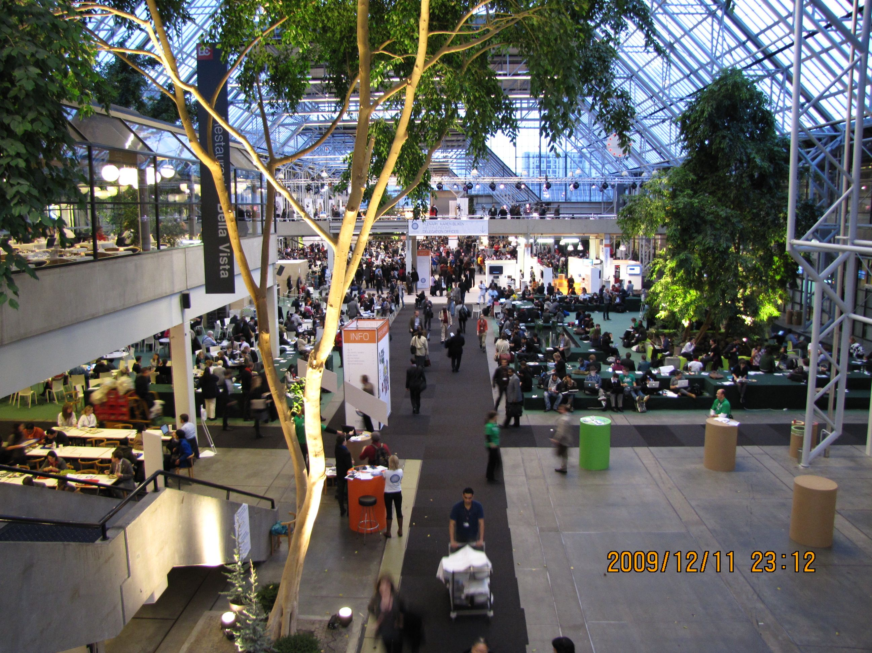

Slide 28
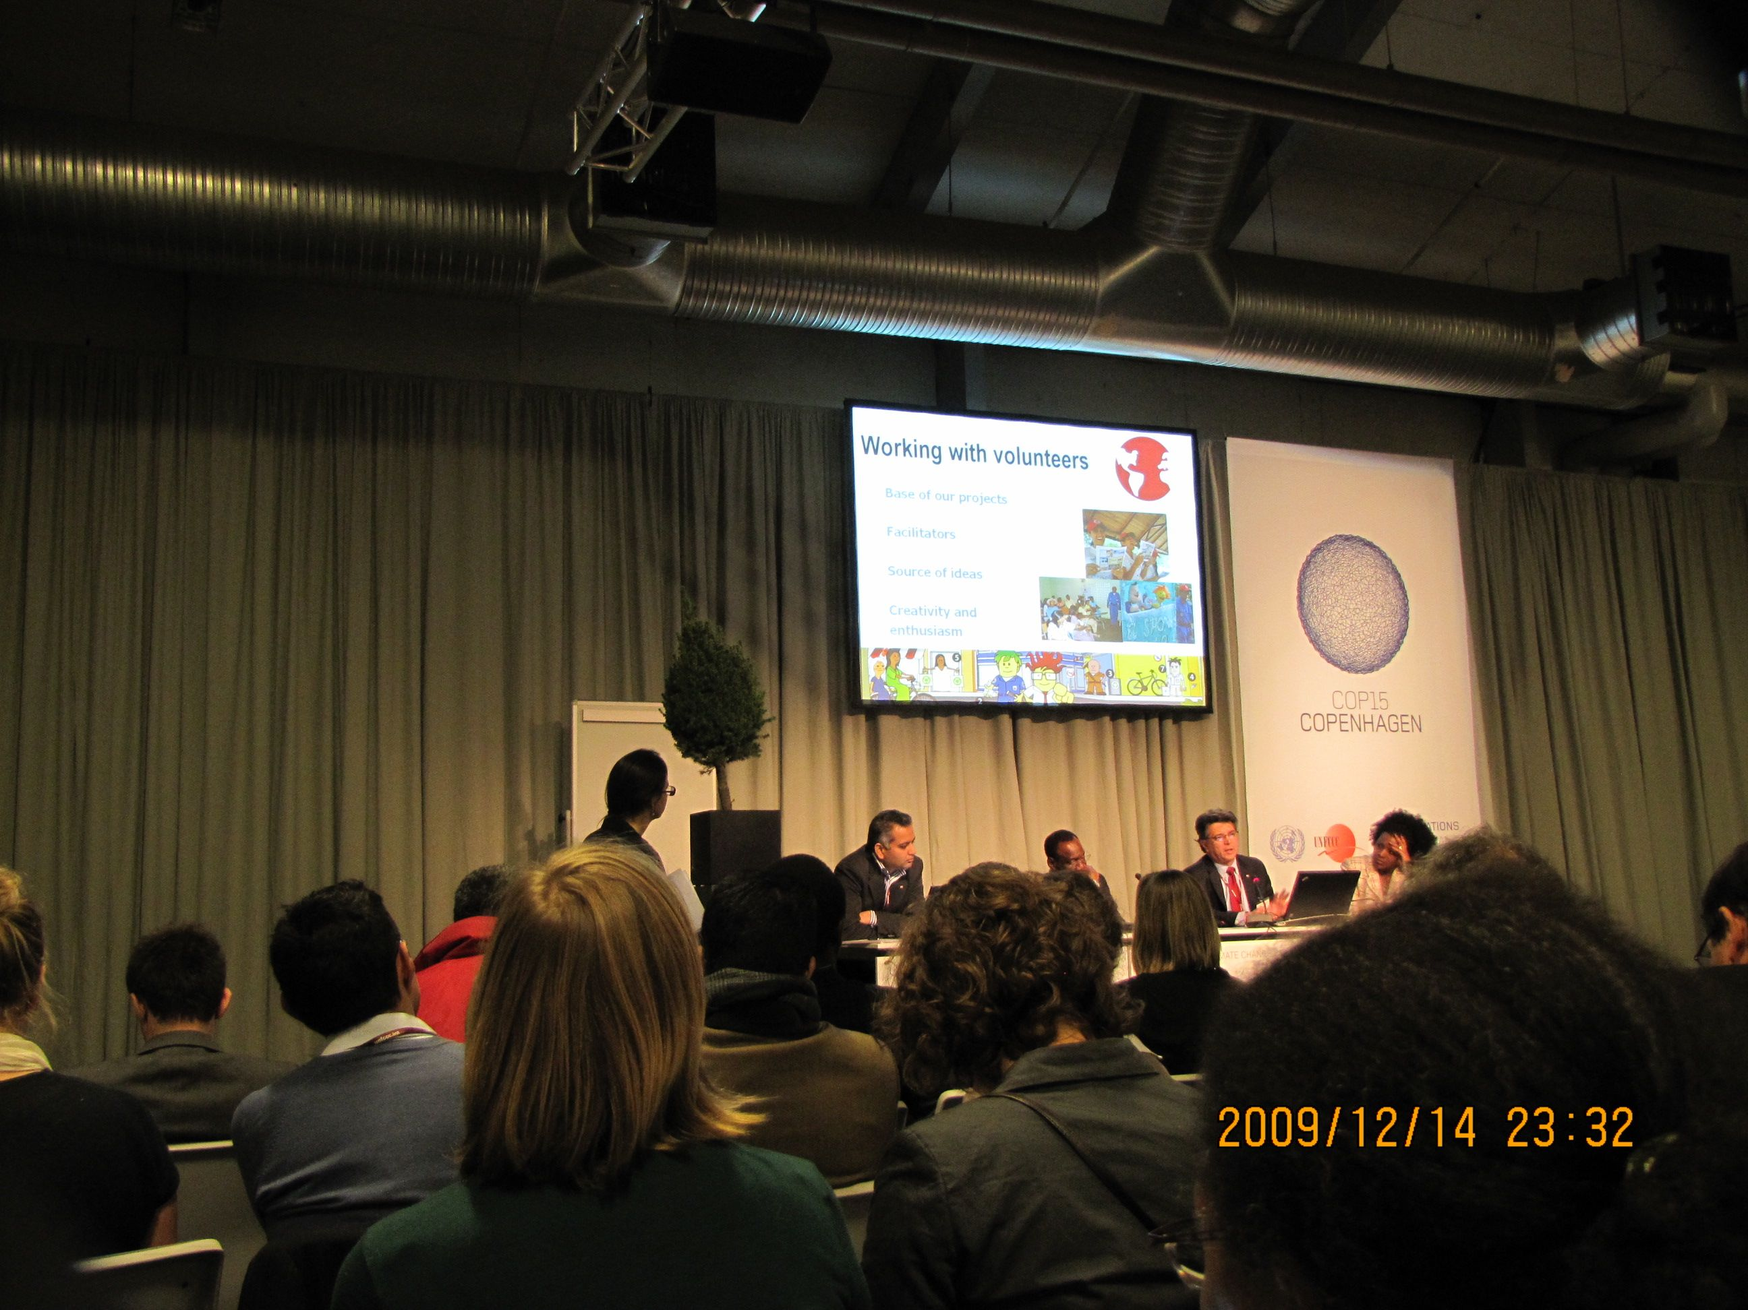

Slide 29
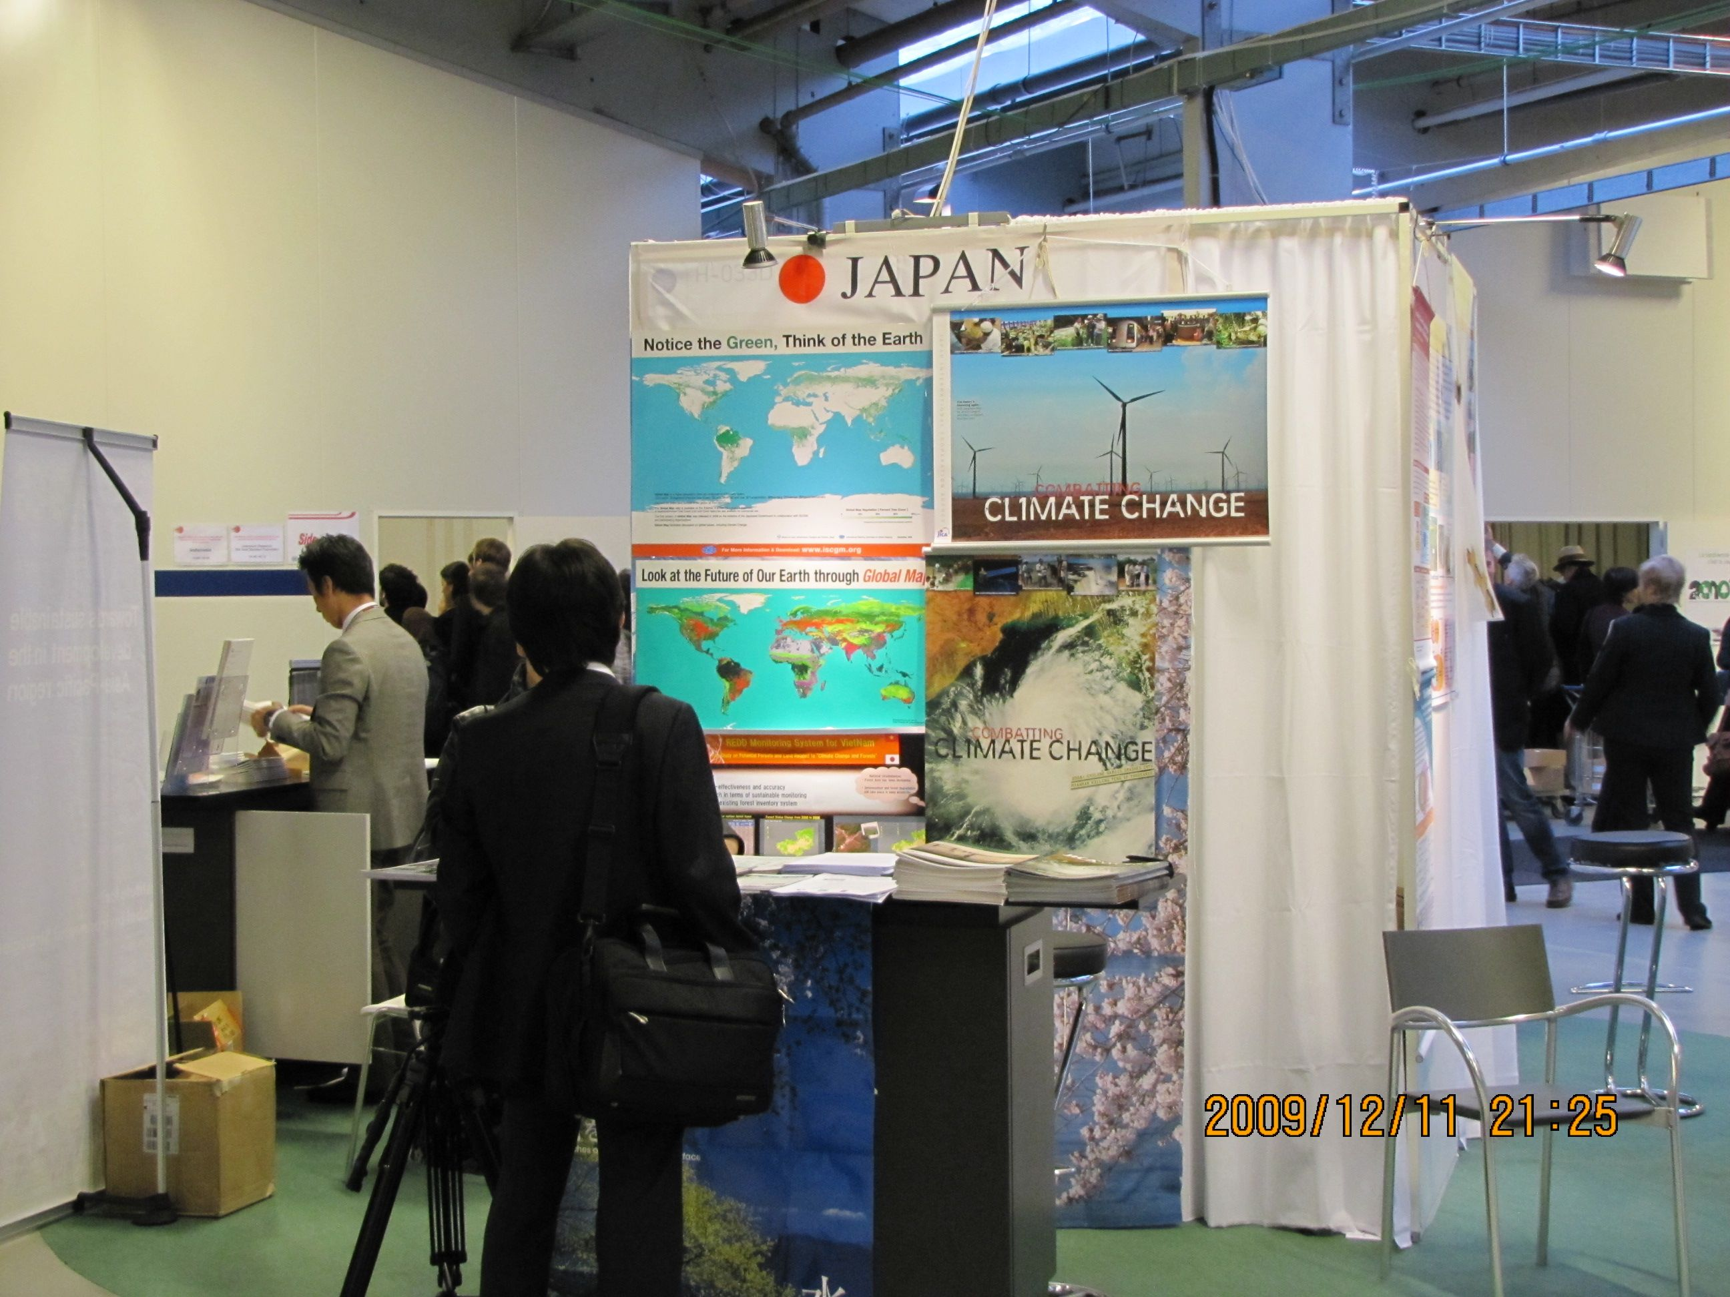

Slide 30
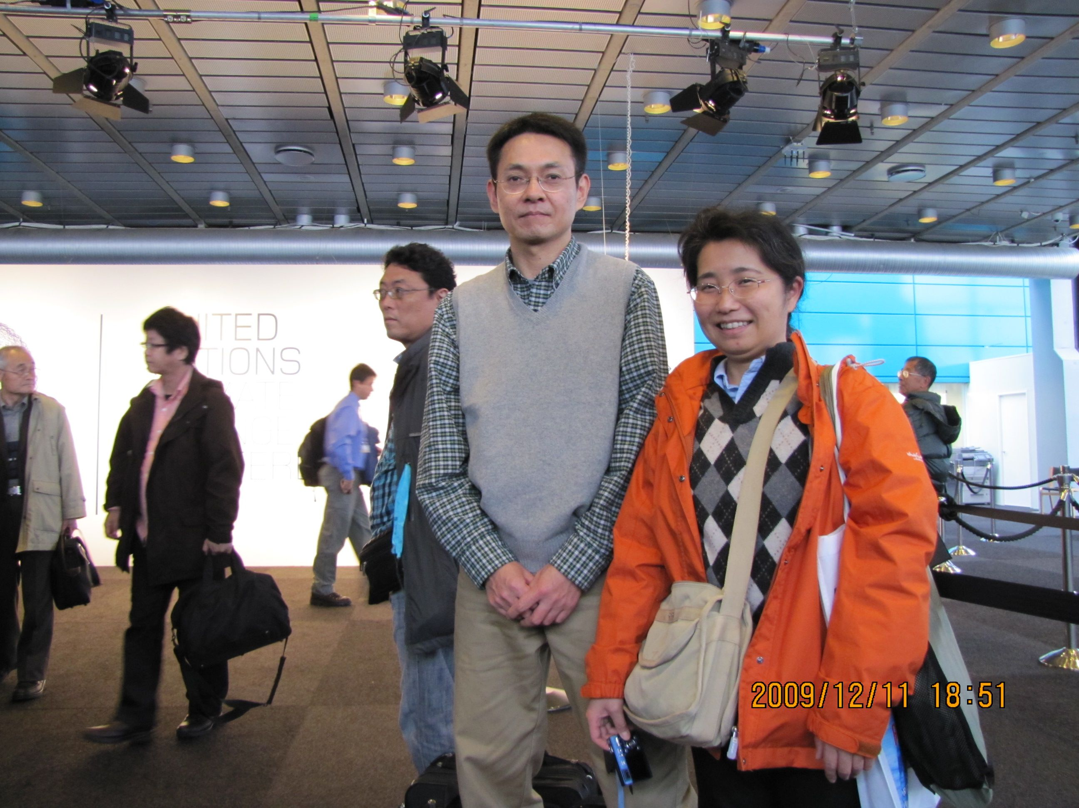

Slide 31
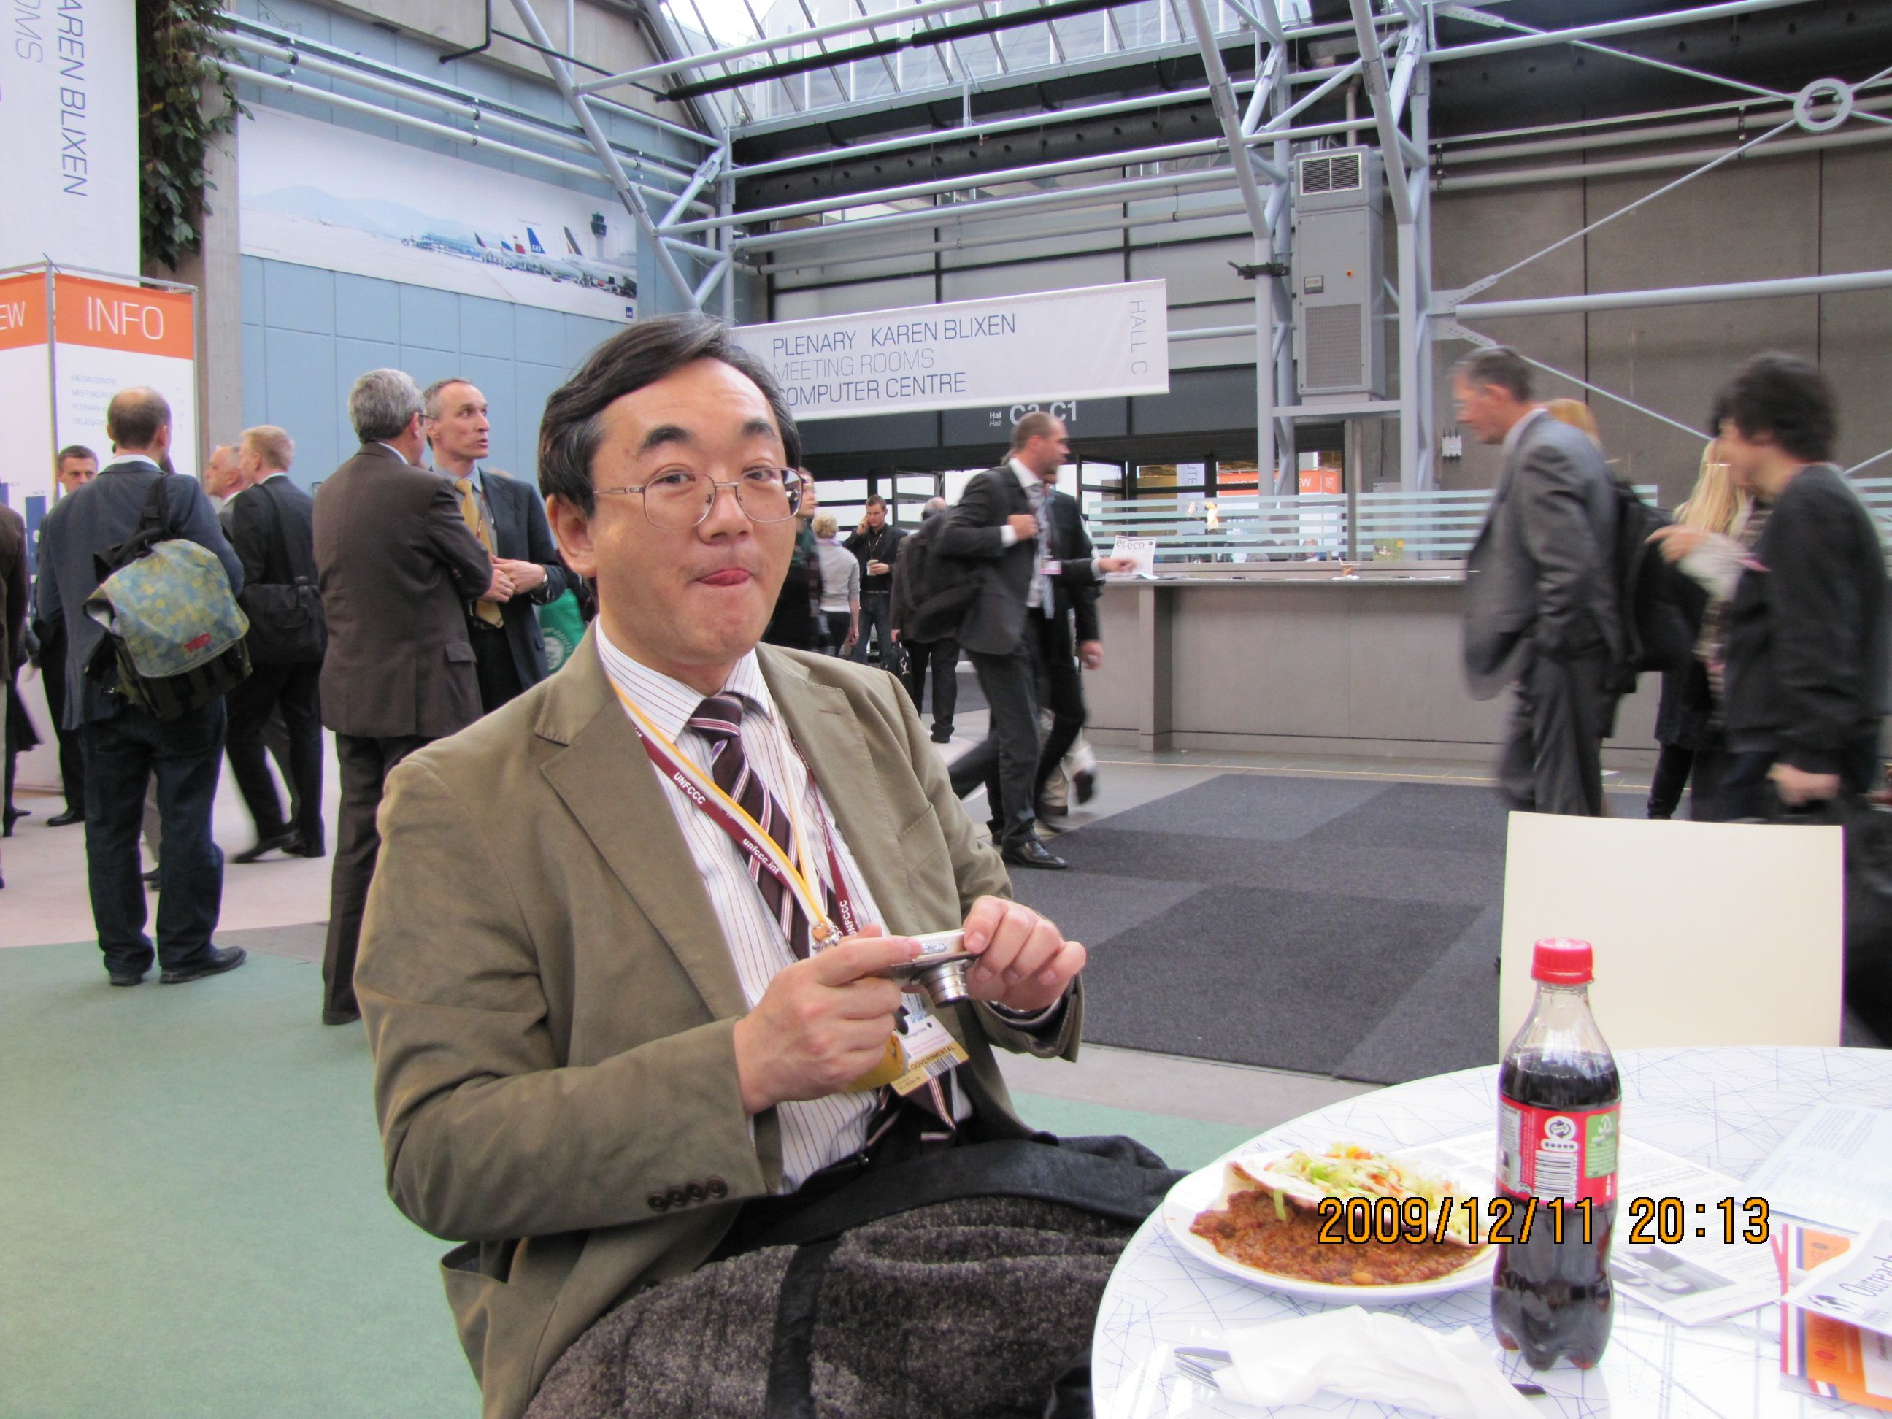

Slide 32
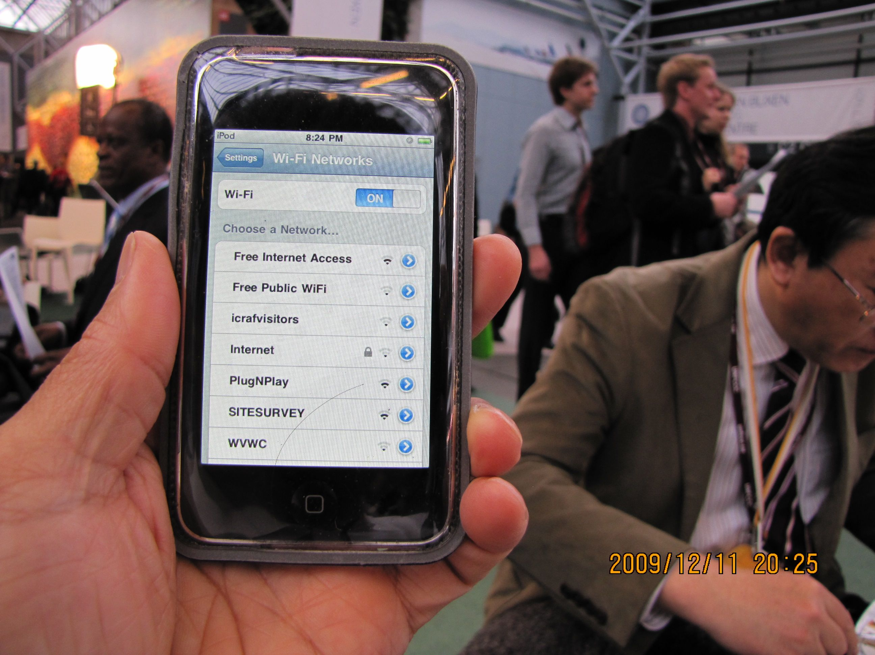

Slide 33
コペンハーゲン合意（実施後）
京都議定書は2008〜2012年，先進国限定，USAなどは含まれない
COP15は，ポスト京都議定書
新興国との対立で法的拘束力を持たない合意が得られただけ
日本は現在，世界最大の財政赤字国でありながら，2010〜2012年の先進国の途上国援助負担分（年100億円）の半額拠出を打ち出した。
最終日の17、18日は各国首脳が集まる首脳会合となった。98カ国。
なお、京都議定書の採択されたCOP3では先進国の首脳は誰一人参加していない。

Slide 34
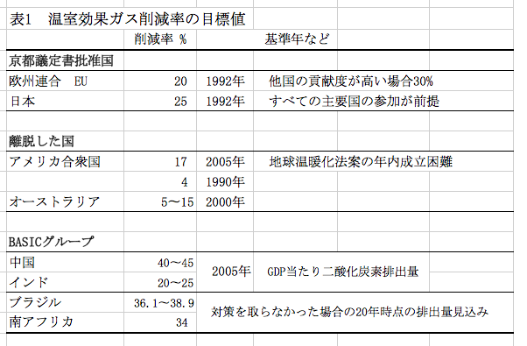
COP15合意後 提出されたリスト
2020年までに

Slide 35
表１の意味
京都議定書を実行しているEUや日本は1990年（規準年）で高い目標値を提示
かつて離脱したUSA AUSは規準年が最近
新興国BASICグループは削減義務を回避し，小島嶼国連合AOSIS対策＝南南支援のために，削減目標を提示 ⇨ 削減目標値の読み方を中国を例に次ページから。

Slide 36
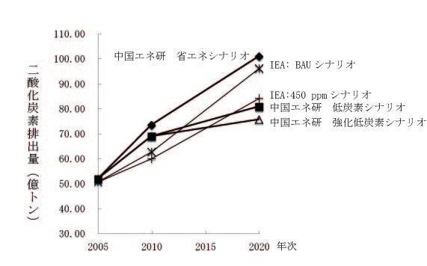
中国の排出量シナリオ
図１ 複数のシナリオによる中国の排出量
BAU: Business as usual

Slide 37
図１ 複数のシナリオによる中国の排出量の意味
中国エネルギー研究所の計算と国際エネルギー機関IEAの計算結果を示す
中国は三つのシナリオのうち最も緩い「省エネシナリオ」を採用。これはIEAによればIEA 450ppmシナリオに対応しており，IEAは高く評価している。このズレは想定されたGDP成長率の差に由来している。
IEAの予測が実現したとしても2020年には2005年の1.66倍である。

Slide 38
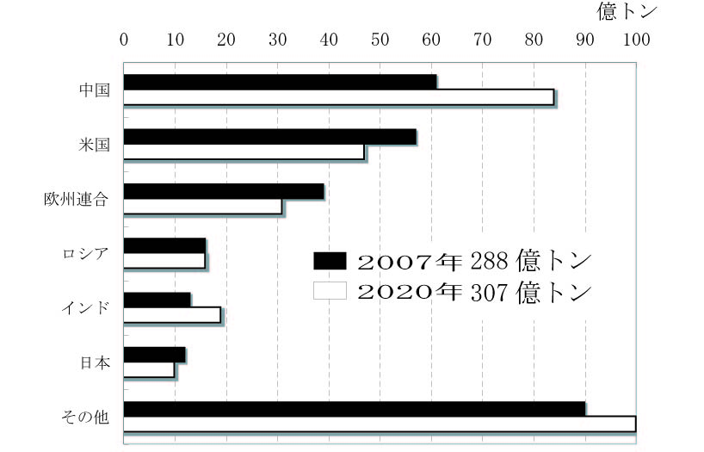
主要国の2007年および2020年の二酸化炭素排出量

Slide 39
中国の高い存在感
排出量世界一位 ⇦ 石炭消費量，粗鋼生産量，自動車販売台数など世界一
温暖化対策： 風力発電導入量（世界23% 第2位），太陽熱温水器導入量（世界67% 第1位），クリーン開発メカニズムCDM（世界35% 第1位）
人口（世界20% 第1位） 今後 都市化，生活水準の向上 ⇨ 排出量は途方もなく拡大

Slide 40
京都議定書にかかわる日本の実績
最新のデータは2008年度実績
1990年比＋1.9% （議定書は-6.0%）
金融危機による急激な景気後退の結果

Slide 41
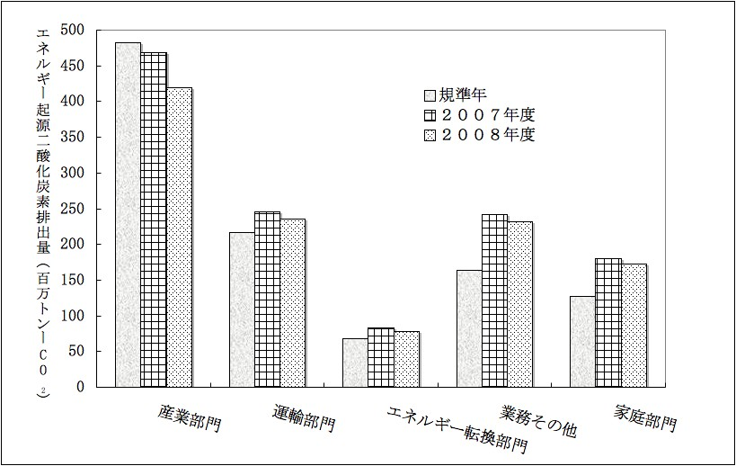
図4 日本各部門別の，エネルギー起源二酸化炭素
排出量の内訳：産業部門だけが改善

Slide 42
日本の2020年25%削減案：
温暖化基本法
国内削減分の範囲の最低値は，15%
中国やインドからCDMなどを10%購入
家庭部門では削減努力が見られないので，18〜25%が義務。
この方法として，４〜９世帯に一世帯で太陽光発電の普及，新車販売の半数をハイブリッド車に，大型風車導入，地球温暖化税など
経済的余裕層に不要な消費，厳しい層には消費控えを生み出す。国民負担の増大。現実性みえず。
2012年自民党政権になって，ゼロベースに

Slide 43
CO₂ 25%削減撤回
産経ニュース，2012.1.6付
０９年に鳩山由紀夫元首相が国連での演説で２５％削減目標を表明し国際公約
昨年３月の福島第１原発事故を受け、政府は「脱原発依存」へと方針を転換し、目標達成の大前提が崩れた
昨年末の国連気候変動枠組み条約第１７回締約国会議（ＣＯＰ１７）では、１２年に期限を迎える京都議定書の延長が決まったが、日本は削減義務を負うことを拒否する
Notes:
http://sankei.jp.msn.com/politics/news/120106/plc12010608250007-n1.htm

